Slide 1



Dieses Projekt wurde mit Unterstützung der Europäischen Kommission finanziert. Die Verantwortung für den Inhalt dieser Veröffentlichung
tragen allein die Verfasser_innen; die Kommission haftet nicht für die weitere Verwendung der darin enthaltenen Angaben.

Slide 2


INSEKTENBURGER
„Sollen wir zukünftig Insektenburger essen?“
MONODIALOG – Lehrermaterial
Autor_innen:
Victoria Reinsperger, Universität Graz, Österreich
Britta Ehrig, NHL Stenden Hogeschool, Niederlande
Jürgen Ehrenmüller, Westböhmische Universität in Pilsen, Tschechien
Stephan Schicker, Universität Graz, Österreich
Muhammed Akbulut, Universität Graz, Österreich
Sabine Schmölzer-Eibinger, Universität Graz, Österreich

Slide 3
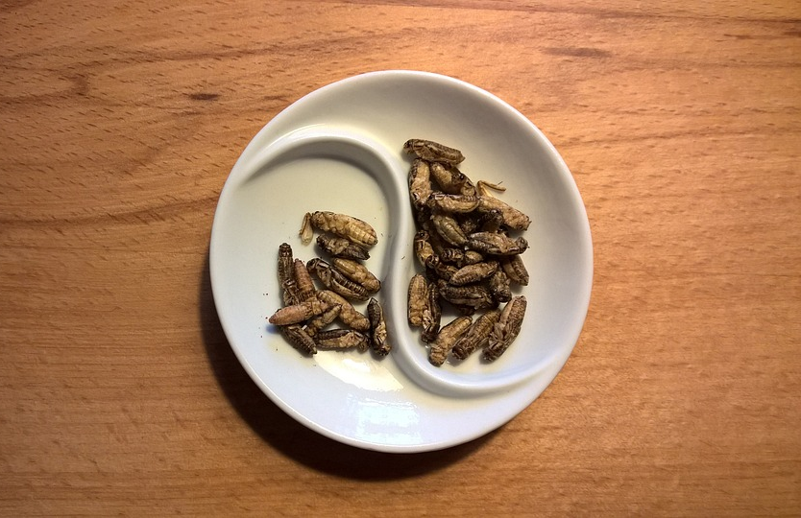
Bildimpuls: Teil 1; A1
Bildquelle: https://pixabay.com/de/photos/nahrung-food-grillen-protein-2499717/ [22.12.2021] .

Slide 4
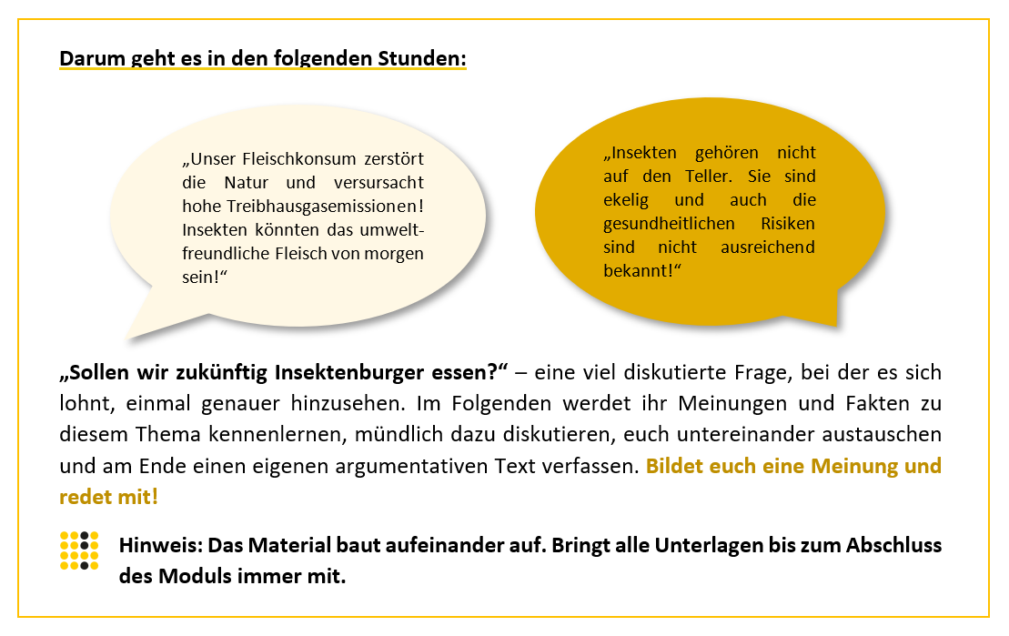

Slide 5
Wie stehst du dazu?
Tische bitte zurückschieben und eine Reihe in der Mitte der Klasse bilden!

Slide 6
Wie steht du dazu?
Stimmst du zu? → ein Schritt nach vorne
Stimmst du nicht zu? → ein Schritt nach hinten
stimme nicht zu
stimme zu

Slide 7
Wie stehst du dazu?
Stimmst du zu? → ein Schritt nach vorne
Stimmst du nicht zu? → ein Schritt nach hinten
stimme nicht zu
stimme zu

Slide 8
Wie stehst du dazu?
Dasselbe passiert bei der nächsten Aussage.

Slide 9
Wie stehst du dazu?
Dasselbe passiert bei der nächsten Aussage.

Slide 10
Wie stehst du dazu?
… bis am Ende alle auf unterschiedlichen Positionen im Raum stehen.

Slide 11
Alles klar?
Dann kann es losgehen!

Slide 12
Wie stehst du dazu?
1. Ich ekle mich nicht bei der Vorstellung, Insekten zu essen.

Slide 13
Wie stehst du dazu?
2. Ich finde, man sollte offen für Nahrungsmittel sein, die in andere Kulturen gegessen werden.

Slide 14
Wie stehst du dazu?
3. Für den Klimaschutz ist das Essen von Insekten eine gute Alternative zur veganen Ernährung.

Slide 15
Wie stehst du dazu?
4. Ich denke, dass es hauptsächlich positive Auswirkungen hätte wenn Insektenfleisch ‚traditionelles‘ Fleisch vollkommen ersetzen würde.

Slide 16
Wie stehst du dazu?
5. Ich denke, dass wir alle unsere bisherigen Gewohnheiten ändern müssen, um etwas gegen den Klimawandel zu tun.

Slide 17
Wie stehst du dazu?
6. Ich glaube, dass eine Ernährung mit Insekten genauso nährstoffreich sein kann wie eine Ernährung mit ‚traditionellem‘ Fleisch.

Slide 18
Wie stehst du dazu?
7. Wenn ich auf Fleisch verzichte, dann tue ich das eher für das Klima als zum Schutz von Tieren.

Slide 19
Wie stehst du dazu?
8. Ich glaube, dass sich die Ernährungsgewohnheiten von vielen Menschen in den nächsten Jahren ganz stark verändern werden.

Slide 20
Wie stehst du dazu?
9. Ich habe keine Angst vor gesundheitlichen Problemen durch die Zucht und das Essen von Insekten.

Slide 21
Wo stehen du und die anderen jetzt?

